Slide 1

«Операционные системы»
Лекция
Камышинский технологический институт

Slide 2
Содержание курса
Лекции 36 часов
Лабораторные занятия 12 часов (24 часа на 2 подгруппы).
Итоговый контроль – экзамен.
2 контрольные работы
4 лабораторных работ
1 семестровое задание (реферат-презентация)
Литература:
1. Приходькова И. В.Операционные системы [Электронный ресурс] : учеб. пособие / И. В. Приходькова, О. В. Гостевская ; ВолгГТУ - Волгоград : ВолгГТУ, 2015. - 64 с.. - ISBN 978-5-9948-1824-4- (ЭБС ВолгГТУ)
Гостев, И. М. Операционные системы : учебник и практикум для академического бакалавриата / И. М. Гостев. — М. : Издательство Юрайт, 2016. — 158 с.
3. Вирт, Н. Разработка операционной системы и компилятора. Проект Оберон [Электронный ресурс] / Н. Вирт, Ю. Гуткнехт. — Электрон. дан. — Москва : ДМК Пресс, 2012. — 560 с.

Slide 3
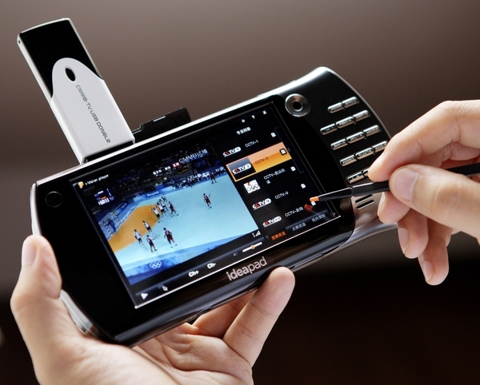
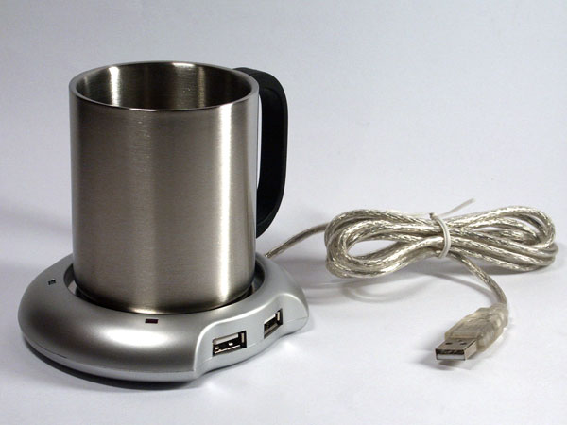
Введение.
Нашу жизнь уже не возможно представить без новомодных гаджетов и девайсов.
Гаджет (англ. gadget, приспособление, прибор) — электронное устройство, отличающееся малыми размерами и выполняющее ограниченный круг дополнительных, по отношению к базовому устройству, задач (т.е. специализированное). Gadget, –означает «приспособление, техническая новинка, безделушка»

Slide 4
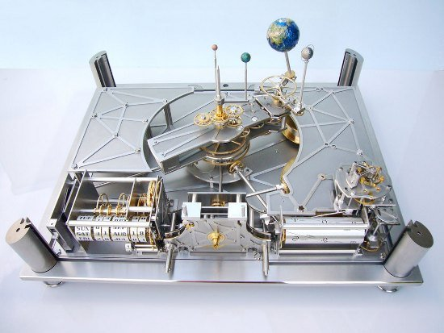
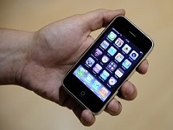
Введение.
Дева́йс (от англ. device ) - искусственный объект, имеющий внутреннюю структуру, созданный для выполнения определённых функций, обычно в области техники (техническое устройство).
Для него характерны: портативность, миниатюрность. Смартфон или mp3 плеер –попадают под данное определение, так же как ноутбук и другие устройства.
Девайс обязательно высокотехнологичен, то есть выполняет множество функций.
Девайс должен иметь собственный источник питания, то есть быть автономным. Например, материнская плата — это не девайс, ведь она не может функционировать сама по себе, как тот же планшет.
Девайс - самостоятельное устройство, а гаджет - это примочка для других устройств.
Электронные девайсы становятся все менее ремонтопригодными. Парадигма устаревания выгодна производителям и потому используется довольно часто.

Slide 5
Введение.
Основное назначение любого современного устройства – это решение определенного спектра задач.
Поэтому именно особенности процесса решения задач с помощью определенного электронного устройства (ЭУ) определяют характер его использования, а, следовательно, и функции операционных систем используемых в ЭУ и электронно-вычислительных машинах (ЭВМ).
Процесс решения задачи состоит из нескольких этапов.
Постановка задачи, ее формализация и разработка устройства и алгоритма его функционирования
Разработка программы функционирования
Реализация функций программы в ЭУ
Тестирование и отладка ЭУ

Slide 6
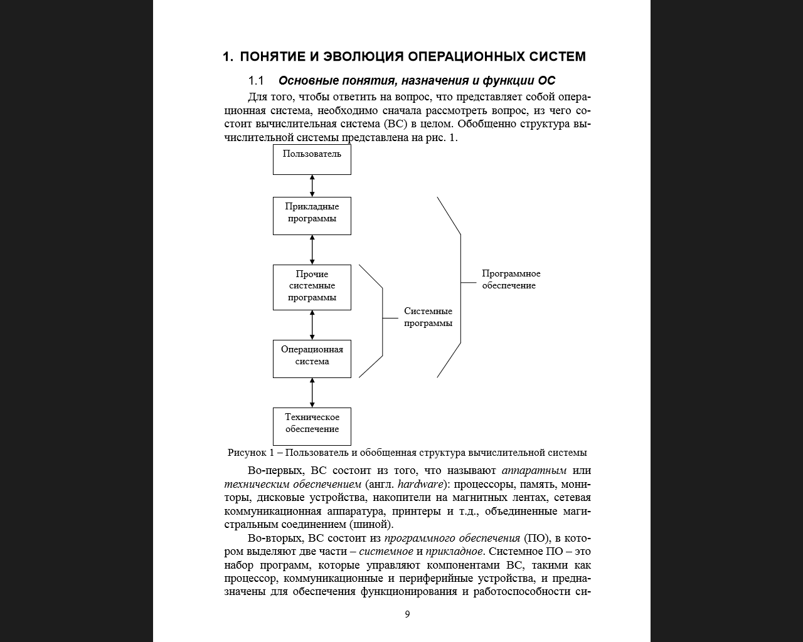
Введение.
Обобщенно структура вычислительной системы представлена на рис. 1.

Slide 7
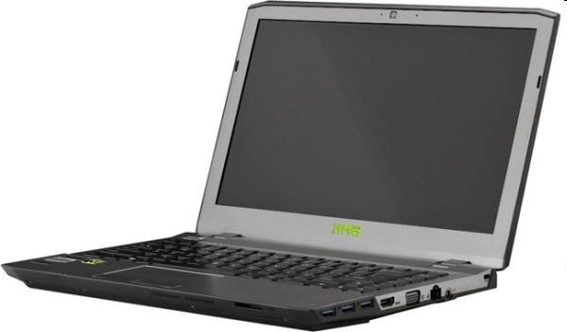
Введение.
Современная вычислительная система (ВС) состоит из одного или нескольких процессоров, оперативной памяти (ОП) и большого числа разнообразных устройств ввода-вывода (УВВ) — дисков, клавиатуры, монитора, принтеров, сетевого интерфейса и др., т. е. является сложной системой.
Написание программ, которые корректно и оптимально работают со всеми этими компонентами, представляет собой основную задачу для разработчика. Поэтому компьютеры оснащаются специальным уровнем программного обеспечения (ПО), называемым операционной системой (ОС). Она отвечает за управление всеми перечисленными устройствами и обеспечивает пользователя простым и удобным интерфейсом для работы с аппаратурой.
Знание основ организации ОС и принципов ее функционирования позволяет использовать компьютеры более эффективно. Глубокое изучение ОС позволяет применять эти знания, прежде всего — при создании программного обеспечения.

Slide 8
Основными функциями ОС являются:
1. Прием от пользователя заданий или команд.
2. Прием и исполнение программных запросов на запуск, приостановку и остановку других программ.
3. Загрузка в оперативную память подлежащих исполнению программ.
4. Инициация программы (передача ей управления, в результате чего процессор исполняет программу).
5. Идентификация всех программ и данных.
6. Обеспечение работы системы управления файлами и СУБД. что увеличивает эффективность работы всего ПО.
7. Обеспечения режима мультипрограммирования, т. е. выполнение 2 или более программ на 1 процессоре, cоздающие видимость их одновременного исполнения.

Slide 9
Основными функциями ОС являются:
8. Управление операциями ввода/вывода.
9. Удовлетворение жестким ограничениям в режиме реального времени.
10. Распределение памяти, организация виртуальной памяти.
11. Планирование и диспетчеризация задач в соответствии с заданными стратегией и дисциплинами обслуживания.
12. Обмен сообщениями и данными между выполняющимися программами.
13. Защита программ от влияния друг на друга. обеспечение сохранности данных.
14. Предоставление услуг на случай сбоя системы.
15. Обеспечение работы систем программирования.

Slide 10
Примеры операционных систем:
Это системы семейства Microsoft Windows (Windows NT, Windows 2000, Windows XP, Windows 7/8/8.1/10/11);
системы семейства Unix (SunOS/Solaris, FreeBSD, NetBSD, AIX, Linux и т.д.);
другие системы (VMS, OS/360, Plan9, THE, MacOS...).

Slide 11
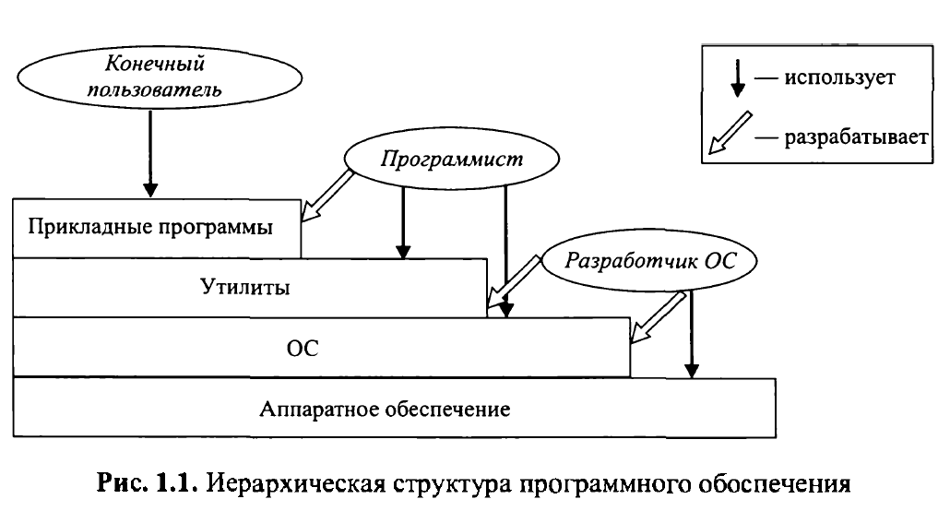
1.Функции и классификация операционных систем
1.1 Функции операционной системы
Операционная система (ОС) — это программа, управляющая работой других программ, — как прикладных, так и системных, — и являющаяся интерфейсом между программами и аппаратным обеспечением компьютера.
Можно выделить две основных функции ОС:
• интерфейс между пользователем и компьютером;
• управление ресурсами.
Интерфейс между пользователем и компьютером. На рис. 1.1 показана иерархическая структура программного обеспечения.
Конечный пользователь обычно не интересуется подробностями устройства аппаратного обеспечения электронно-вычислительной машины (ЭВМ); компьютер воспринимается им как набор приложений (прикладных программ).
Приложения создают программисты на каком-либо из языков программирования. Если использовать для этого машинный язык и программировать на нем все функции управления компьютером, то написание такой программы превратится в очень сложную задачу. Чтобы ее упростить, разработан целый набор системных программ (некоторые из них называются утилитами), которые реализуют часто используемые функции (работу с файлами, управление устройствами ввода-вывода и т. д.). Программисты используют эти средства при разработке собственных программ.

Slide 12
Особенности взаимодействия
Главными целями разработчиков операционных систем являются следующие:
Эффективное использование всех компьютерных ресурсов.
Повышение производительности труда программистов.
Простота, гибкость, эффективность и надежность организации вычислительного процесса.
Обеспечение независимости прикладного ПО от аппаратного ПО.

Slide 13
Особенности взаимодействия
Пользователи выделяют ряд различных «точек зрения» на ОС:
• ОС как виртуальная машина;
• ОС как система управления ресурсами;
• ОС как защитник пользователей и программ;
• ОС как постоянно функционирующее ядро.

Slide 14
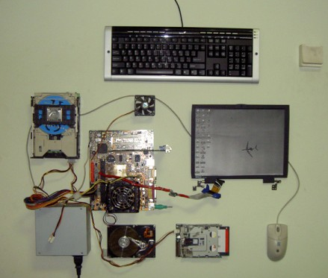
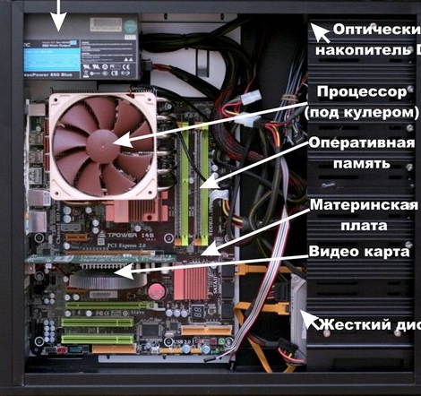
1.1 Функции операционной системы
Наиболее важной частью системных программ является ОС, которая непосредственно взаимодействует с аппаратурой. ОС скрывает от пользователя и от программиста подробности, касающиеся аппаратного обеспечения, и предоставляет удобный интерфейс для работы с системой. Таким образом, ОС выступает в роли посредника, облегчая пользователю (программисту), а также программным приложениям доступ к различным службам, уменьшает зависимость от конкретной реализации аппаратного обеспечения.

Slide 15
1.1 Функции операционной системы
Управление ресурсами.
ОС обеспечивает распределение ресурсов между программами, состязающимися за право их использовать. Такое управление ресурсами включает в себя их распределение во времени (например, распределение доступа к процессору или принтеру) и в пространстве (например, использование оперативной памяти или дискового пространства).

Slide 16
1.1 Функции операционной системы
Сервисы, предоставляемые типичными операционными системами:
1. Разработка, программ — ОС предоставляет программисту различные инструменты для разработки приложений: компиляторы, компоновщики, отладчики.
2. Исполнение программ — ОС выполняет загрузку в оперативную память (ОП) команд и данных, инициализацию устройств ввода- вывода и файлов, подготовку других ресурсов.
3. Доступ к устройствам ввода-вывода (УВВ) — для управления работой каждого устройства ввода-вывода нужен свой, особый набор команд и управляющих сигналов. ОС предоставляет пользователю унифицированный интерфейс, который скрывает все детали конкретной реализации и обеспечивает программисту доступ к устройствам ввода-вывода с помощью простых команд чтения/записи.
4. Доступ к файлам — ОС избавляет пользователя от знания специфики устройств ввода-вывода и структур данных, записанных в файл, а также обеспечивает защиту файлов.

Slide 17
1.1 Функции операционной системы
Сервисы, предоставляемые типичными операционными системами (продолжение):
5. Распределение ресурсов — ОС обеспечивает доступ к вычислительной системе (ВС) в целом и к ее отдельным ресурсам, защиту от несанкционированного использования, разрешение конфликтных ситуаций.
6. Обнаружение и обработка ошибок — ОС минимизирует влияние ошибок (как в аппаратном обеспечении, так и программных) на работу приложений и ВС в целом. При возникновении ошибки реакция ОС может быть различной — от выдачи сообщения до снятия приложения с исполнения.
7. Учет использования ресурсов — важное свойство для настройки ВС с целью увеличения ее производительности.
8. Средства коммуникации — ОС обеспечивает межпроцессное взаимодействие, сетевые операции, поддержку стека протоколов.
9. Защита данных и администрирование — ОС обеспечивает защиту самой системы, а также пользовательских программ и данных от злонамеренных действий пользователей или программных приложений, а также реализует разграничение прав доступа и многопользовательский режим работы.

Slide 18
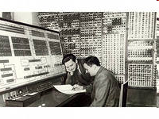
1.2. Эволюция операционных систем (ОС).
В первых ЭВМ (от конца 1940 до середины 1950-х гг.) программы непосредственно взаимодействовали с аппаратным обеспечением машины. ОС не было.
Компьютеры управлялись с пульта управления, состоящего из сигнальных ламп, тумблеров, устройства для ввода данных и принтера.
Программы, машинные коды и данные загружались через устройство ввода данных (устройство ввода с перфокарт).
Если из-за ошибки происходил останов программы, о возникновении сбойной ситуации свидетельствовали аварийные сигнальные лампы.
Чтобы определить причину ошибки, программист проверял состояние регистров процессора и основной памяти.
Если программа успешно завершала работу, ее выходные данные распечатывались на принтере.

Slide 19
1.2. Эволюция операционных систем (ОС).
Выполнение программ включало в себя следующие основные действия:
загрузка нужного транслятора;
запуск транслятора и получение программы в машинных кодах;
связывание программы с библиотечными подпрограммами;
загрузка программы в оперативную память;
запуск программы;
вывод результатов работы программы на печатающее или другое периферийное устройство.
Недостатки:
первые машины были очень дорогими;
существовала необходимость предварительно заказывать машинное время;
время заказывалось, кратное некоторому периоду, например, получасу. Простои, происходившие из-за несогласованности расписания, а также время, затраченное на подготовку задачи, — все это обходилось слишком дорого;
Для повышения эффективности последовательной обработки были разработаны спец. системные инструменты: библиотеки функций, редакторы связей, загрузчики, отладчики и драйверы ввода-вывода, существующие в виде программного обеспечения, общедоступного для всех пользователей.

Slide 20
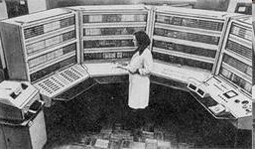
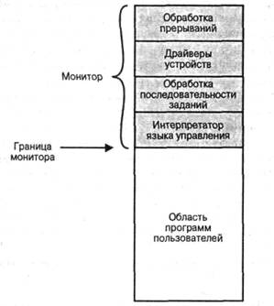
1.2. Эволюция операционных систем (ОС).
Второе поколение (1950-е – 60-е гг.).
Простые пакетные ОС. Первые ОС были разработаны для ЭВМ в средине 50-х годов в компании General Motors для машин IBM 701.
Одновременно наблюдалось бурное развитие алгоритмических языков (LISP, COBOL, ALGOL-60, PL-1 и т.д.).
Одной из заметных систем того времени является IBSYS фирмы IBM, разработанная для компьютеров 7090/7094.
Главная идея, состоит в использовании программы, известной под названием монитор (monitor). Используя ОС такого типа, пользователь передает свое задание на перфокартах или магнитной ленте оператору компьютера, который собирает разные задания в пакеты и помещает их в устройство ввода данных. Затем они передаются монитору. Каждая программа составлена таким образом, что при завершении ее работы управление переходит к монитору, который автоматически загружает следующую программу.

Slide 21
1.2. Эволюция операционных систем (ОС).
Работа схемы с точки зрения монитора. Монитор управляет последовательностью событий. Большая его часть всегда находится в основной памяти и готова к работе. Эту часть монитора называют резидентным монитором.
Оставшуюся часть составляют утилиты и общие функции, которые загружаются в виде подпрограмм, вызываемых программой пользователя в начале выполнения каждого задания.
Монитор считывает с устройства ввода данных по одному заданию. При этом текущее задание размещается в области памяти, предназначенной для программ пользователя, и ему передается управление. По завершении задания оно возвращает управление монитору, который сразу же начинает считывать следующее задание. Результат исполнения каждого задания направляется на устройство вывода.

Slide 22
1.2. Эволюция операционных систем (ОС).
Фирмы изготовители поставляли операционные системы со следующими характеристиками:
пакетная обработка одного потока задач;
наличие стандартных программ ввода-вывода;
возможности автоматического перехода от программы к программе;
средства восстановления после ошибок, обеспечивающие автоматическую "очистку" компьютера в случае аварийного завершения очередной задачи и позволяющие запускать следующую задачу при минимальном вмешательстве оператора;
языки управления заданиями, предоставляющие пользователям возможность описывать свои задания и ресурсы, требуемые для их выполнения.

Slide 23
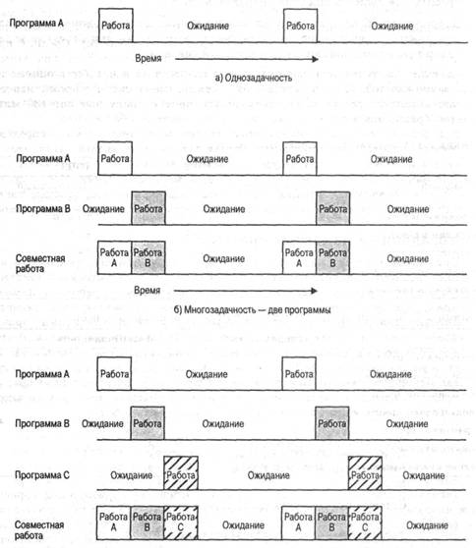
1.2. Эволюция операционных систем.
Третий период развития ЭВМ относится к началу 1960 – 70 гг. Многозадачные пакетные ОС.
Процессор часто простаивал в ожидании завершения выполнения достаточно медленных операций ввода-вывода. Эффективность использования процессора была повышена за счет реализации многозадачности: пока одно задание ждет завершения выполнения операции ввода-вывода, другое использовало ресурсы процессора. Это возможно, если в оперативной памяти (ОП) имеется достаточно места и для самой ОС, и для двух (или более) программ пользователя.

Slide 24
1.2. Эволюция операционных систем.
Работа такой многозадачной ОС базируется на следующих аппаратных возможностях компьютера:
• наличие контроллеров внешних устройств, или каналов, работающих независимо от процессора и позволяющих выполнять операции ввода-вывода одновременно с командами процессора;
• наличие системы прерываний, с помощью которых такие контроллеры взаимодействуют с процессором.
Многозадачные ОС сложнее, чем системы пакетной обработки заданий, поскольку при одновременном нахождении в ОП нескольких заданий возникают проблемы по управлению памятью, планированию (принятию решения, какую из задач следующей выбрать на исполнение) и по защите задач от влияния друг от друга. Пример многозадачной пакетной ОС: OS/360 фирмы IBM.

Slide 25
1.2. Эволюция операционных систем.
ОС 4-го поколения (1970-80-е гг.) были многорежимными системами, обеспечивающими пакетную обработку, разделение времени, режим реального времени и мультипроцессорный режим. Они были громоздкими и дорогостоящими (например, ОС OS/360 фирмы IBM). Для выполнения простейшей программы необходимо было изучать сложные языки управления заданием (Job Control Language – JCL).
К этому периоду относится появление вытесняющей многозадачности (Preemptive scheduling) и использование концепции баз данных для хранения больших объемов информации для организации распределенной обработки. Программисты перестали использовать перфокарты и магнитные ленты для хранения своих данных. Вводится приоритетное планирование (Prioritized scheduling) и выделение квот на использование ограниченных ресурсов компьютеров (процессорного времени, дисковой памяти, физической (оперативной) памяти).

Slide 26
1.2. Эволюция операционных систем.
Пятое поколение (с середины 1980-х гг. по н.в.). Период характеризуется уменьшением стоимости компьютеров и увеличением стоимости труда программиста.
Благодаря широкому распространению вычислительных сетей и средств оперативной обработки (работающих в режиме on-line), пользователи получают доступ к территориально распределенным компьютерам. Появились микропроцессоры, на основе которых создаются новые персональные компьютеры, которые могут быть использованы как автономно, так и в качестве терминалов более мощных вычислительных систем. При передаче информации по линиям связи усложняются проблемы защиты информации, шифрования данных. Возникло понятие сетевого компьютера (Network computer), способного получать все ресурсы через компьютерную сеть. Понятие файловой системы распространяется на данные, доступные по различным сетевым протоколам.

Slide 27
1.2. Эволюция операционных систем.
ОС с разделением времени. Разделением времени называют многозадачный режим, используемый для обработки нескольких интерактивных заданий. В этом случае несколько пользователей одновременно получают доступ к системе с помощью терминалов, а ОС чередует исполнение программ каждого пользователя через малые промежутки времени. Таким образом, каждому пользователю предоставляется часть процессорного времени ЭВМ, не считая затрат времени на работу ОС.
Примеры ОС с разделением времени: CTSS (Compatible Time-Sharing System), MULTICS.
И пакетная обработка, и разделение времени реализуют многозадачность, но делают это по-разному.
Таблица 1.1 Сравнение режимов пакетной многозадачности и разделения времени
 | Пакетная многозадачность | Разделение времени
Основная цель | Максимальное использование ресурсов процессора | Уменьшение времени отклика ОС на команды пользователя
Источник указаний операционной системе | Команды языка управления заданиями, помещаемые в само задание | Команды, вводимые с терминала

Slide 28
Конец 1-й лекции

Slide 29
Основные функции ОС
Обзор этапов развития вычислительных и операционных систем позволяет все функции ОС условно разделить на две различные группы – интерфейсные и внутренние.

Slide 30
Основные функции ОС
К интерфейсным функциям ОС относят:
• управление аппаратными средствами;
• управление устройствами ввода- вывода;
• поддержку файловой системы;
• поддержку многозадачности (разделение использования памяти, времени выполнения);
• ограничение доступа, многопользовательский режим работы, планирование доступа пользователей к общим ресурсам;
• интерфейс пользователя (команды в MS DOS, Unix; графический интерфейс в ОС Windows);
• поддержка работы с общими данными в режиме коллективного пользования;
• поддержка работы в локальных и глобальных сетях.

Slide 31
Основные функции ОС
К внутренним функциям ОС, которые выделились в процессе эволюции вычислительных и операционных систем, следует отнести:
реализацию обработки прерываний;
управление виртуальной памятью;
планирование использования процессора;
обслуживание драйверов устройств.

Slide 32
Каждая ОС состоит как минимум из трех обязательных частей:
первая – ядро, командный интерпретатор, «переводчик» с программного языка на язык машинных кодов;
вторая – специализированные программы, называемые драйверами, предназначенные для управления различными устройствами, входящими в состав компьютера. Сюда же относятся системные библиотеки, используемые как самой операционной системой, так и входящими в ее состав программами;
третья – системная оболочка, с которой общается пользователь – интерфейс. (Образно говоря, это красивая обертка, в которую упаковано скучное и не интересное для пользователя ядро).

Slide 33
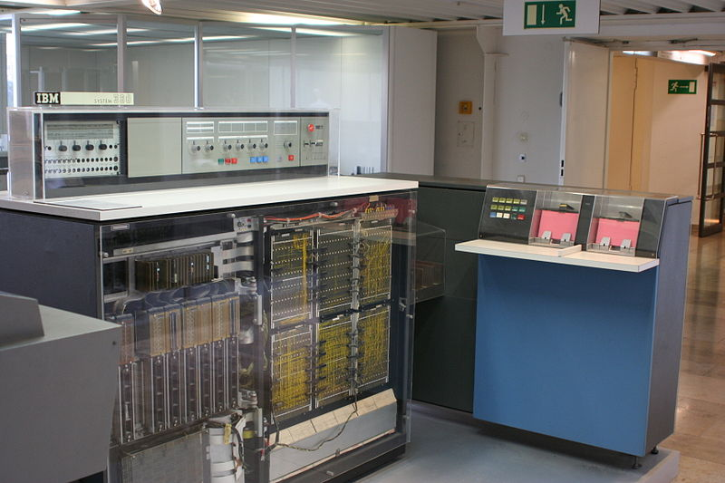
1.3. Классификация операционных систем
Классификация по назначению
1. ОС мейнфреймов (апрель 1964 г.) — в основном ориентированы на одновременную обработку множества заданий, большинству из которых требуется много операций ввода-вывода. Такие ОС могут выполнять три вида обслуживания: пакетную обработку, обработку транзакций и работу в режиме разделения времени.
(транзакции (transactions) — неделимые работы, которые не могут быть выполнены частично. Они либо выполняются полностью, либо вообще не выполняются.)
Мейнфре́йм (от англ. mainframe) — большой универсальный высокопроизводительный, отказоустойчивый сервер со значительными ресурсами ввода-вывода, большим объёмом оперативной и внешней памяти, предназначенный для использования в критически важных системах (англ. mission critical) с интенсивной пакетной и оперативной транзакционной обработкой.
Основной разработчик мейнфреймов — корпорация IBM, известные мейнфреймы выпущены в рамках продуктовых линеек System/360, 370, 390, zSeries.

Slide 34
1.3. Классификация операционных систем
Классификация по назначению
2. Серверные ОС — работают на серверах, одновременно обслуживают множество пользователей и позволяют им делить между собой программные и аппаратные ресурсы. Примеры серверов: файловый сервер, сервер базы данных (БД), wеb-сервер. Примеры серверных ОС: UNIX, Windows 2003, Linux.
3. Сетевые ОС — при работе с такой ОС пользователи знают о существовании в сети множества ЭВМ, могут регистрироваться на удаленных компьютерах и копировать файлы с одной ЭВМ на другую. Каждый компьютер при этом работает под управлением локальной ОС и имеет своего собственного локального пользователя (пользователей).
При организации сетевой работы операционная система играет роль интерфейса, скрывающего от пользователя детали низкоуровневых программно-аппаратных средств сети. Например, вместо числовых адресов компьютеров в сети (таких как МАС-адрес и IP- адрес) сетевая ОС позволяет оперировать удобными для запоминания символьными именами. В результате в представлении пользователя сеть с ее множеством сложных и запутанных механизмов превращается в понятный набор разделяемых ресурсов.

Slide 35
Классификация по назначению
4. Распределенные ОС для пользователя выглядят как традиционная однопроцессорная система, хотя реально они управляют множеством процессоров или компьютеров. При этом расположение программ и файлов «прозрачно» для пользователя, поскольку работа с ними автоматически и эффективно реализуется на уровне самой ОС. Распределенная ОС, динамически и автоматически распределяя загрузку по различным машинам системы, заставляет набор сетевых машин работать как один виртуальный «унипроцессор». Пользователь распределенной ОС может не знать о том, на какой машине выполняется его работа — на локальной или «распределенной». Распределенная ОС представляет собой единую операционную систему в масштабах всей вычислительной системы, и каждый компьютер сети, работающей под управлением распределенной ОС, выполняет часть функций этой единой ОС.
Распределенные ОС должны иметь в своем составе специальные программы для оптимизации распараллеливания задач. Примеры распределенных ОС: Mach, Chorus, Sprite.

Slide 36
Классификация по назначению
5. ОС для персональных компьютеров (ПК) должна предоставлять удобный интерфейс для одного пользователя. Примеры таких ОС: Windows, Mac OS, Linux.
6. ОС реального времени (ОС РВ), главным параметром которых является время. Такая ОС должна обработать поступающие задания в течение заданных интервалов времени, которые нельзя превышать. ОС реального времени в основном используются при управлении технологическими процессами и лабораторными экспериментами, в работах систем управления воздушным движением, в телекоммуникациях. Пример: QNX.

Slide 37
Классификация по назначению
7. Встроенные ОС предназначены для обеспечения работы микрокомпьютеров, встроенных в различные бытовые устройства, и часто обладают теми же характеристиками, что и ОС реального времени, но при этом должны занимать небольшое место в памяти и учитывать ограничения по вычислительной мощности микрокомпьютеров. Примеры встроенных ОС: PalmOS, Windows СЕ.
8. ОС для смарт-карт. На такие ОС накладываются очень жесткие ограничения по мощности процессора и объему памяти. Некоторые из них могут управлять только одной операцией (например, производить электронный платеж), другие выполняют более сложные функции и могут выполнять несколько задач одновременно. Однако чаще всего такие ОС являются достаточно примитивными.

Slide 38
Классификация ОС
По числу одновременно выполняемых задач:
− однозадачные ОС – системы, которые поддерживают режим выполнения только одной программы в отдельный момент времени, например, MS-DOS;
− многозадачные ОС (Windows, OS/2, UNIX и др. сетевые), обеспечивающие:
1) возможность одновременной работы с несколькими задачами, между которыми можно переключаться;
2) возможность обмена данными между приложениями;
3) возможность совместного использования программных, аппаратных, сетевых и прочих ресурсов несколькими приложениями.

Slide 39
Классификация ОС
По типу доступа пользователя к ЭВМ:
системы пакетной обработки - системы, когда из программ, подлежащих выполнению, формируется пакет (набор) заданий, вводимых в ЭВМ и выполняемых в порядке очередности с возможным учетом приоритетности;
системы разделения времени - системы, которые обеспечивают одновременный диалоговый (интерактивный) режим доступа к ЭВМ пользователей на разных терминалах, которым по очереди выделяются ресурсы машины, что координируется операционной системой в соответствии с заданной дисциплиной обслуживания;
системы реального времени - системы, которые обеспечивают определенное гарантированное время ответа машины на запрос пользователя при управлении им внешними по отношению ЭВМ событиями, процессами или объектами.

Slide 40
Классификация ОС
По числу одновременно работающих пользователей:
однопользовательские ОС – системы, которые поддерживаю работу только одного пользователя (MS DOS, ранние версии Windows и OS/2);
многопользовательские ОС – системы, которые поддерживают одновременную работу на ЭВМ нескольких пользователей за различными терминалами (UNIX, Windows NT и др. сетевые).
Главным отличием многопользовательских систем от однопользовательских является наличие средств защиты информации каждого пользователя от несанкционированного доступа других пользователей.

Slide 41
Классификация ОС
По реализации интерфейса пользователя:
Неграфические ОС. Реализуют интерфейс командной строки. Основным устройством управления при этом является клавиатура. Управляющие команды вводят в поле командной строки (MS DOS).
Графические ОС. Реализуют более сложный тип интерфейса, в котором в качестве устройства управления кроме клавиатуры может использоваться мышь или адекватное устройство позиционирования.

Slide 42
Классификация ОС
По принципу распределения процессорного времени:
Важнейшим разделяемым ресурсом является процессорное время. Способ распределения процессорного времени между несколькими одновременно существующими в системе процессами (или нитями) во многом определяет специфику ОС. При этом выделяют:
− ОС с невытесняющей многозадачностью, когда активный процесс выполняется до тех пор, пока он сам, по собственной инициативе, не отдаст управление операционной системе для того, чтобы та выбрала из очереди другой готовый к выполнению процесс (Novell NetWare);
− ОС с вытесняющей многозадачностью, когда в зависимости от ситуации система самостоятельно передает или забирает управление у той или иной задачи, что позволяет разделять все аппаратные ресурсы между различными приложениями (Windows, OS/2, UNIX).

Slide 43
Классификация ОС
По числу процессоров:
Однопроцессорные ОС;
Многопроцессорные ОС.
По разрядности кода:
8-разрядные ОС;
16-разрядные ОС;
32-разрядные ОС;
64-разрядные ОС.
Разрядность показывает, какую разрядность внутренней шины данных центрального процессора способна поддержать операционная система, и определяет программы, с которыми она будет работать. Разрядность кода интерфейса прикладных программ имеет непосредственное отношение к адресному пространству оперативного запоминающего устройства (ОЗУ).

Slide 44
Классификация ОС
По числу выделяемых потоков при решении задач:
Однопотоковые ОС (MS DOS);
Многопотоковые ОС, когда система разбивает одну задачу на несколько потоков и выполняет их независимо друг от друга, отслеживая процесс выполнения. В случае остановки какого-либо потока система автоматически загружает новый поток, систематически распределяя время между ними с учетом их приоритетов (Windows, OS/2, UNIX).

Slide 45
Классификация ОС
По возможности управления сетевыми ресурсами:
Локальные ОС;
Сетевые ОС – системы, предназначенные для управления ресурсами компьютеров, объединенных в сеть с целью совместного использования данных, которые предоставляют мощные средства разграничения доступа к данным в рамках обеспечения их целостности и сохранности, а также сервисные возможности по использованию сетевых ресурсов (Windows NT, Server Novell Net Ware, OS/2 SMP и др.).

Slide 46
Классификация ОС
По типу лицензии:
проприетарная или собственническая (семейство Windows) – это несвободное программное обеспечение, не удовлетворяющее критериям свободы ПО. Правообладатель сохраняет за собой монополию на его использование, копирование и модификацию, полностью или в существенных моментах.
свободная или открытая (большинство Linux и UNIX систем). Свобода ПО означает право пользователя свободно запускать, копировать, распространять, изучать, изменять и улучшать его.

Slide 47
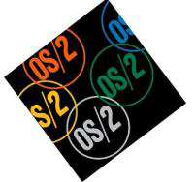
Операционные системы, альтернативные Windows
OS/2 (Operating System/2)
Это многозадачная, однопользовательская операционная система, обеспечивающая текстовый и графический интерфейс пользователя. Разработана в 1987 г. корпорацией IBM совместно с Microsoft. Одновременно IBM объявила о выходе на рынок семейства компьютеров PS/2 (Personal System/2). Отличается высокой надежностью и имеет достаточное число бизнес-приложений, поэтому система способна работать в самых ответственных местах, например, в серверах.

Slide 48
Операционные системы, альтернативные Windows
Unix
Это многопользовательская сетевая операционная система с достаточно простым интерфейсом, которая разработана в подразделении Computing Science Research Group американской компании Bell Labs. Очень часто используется для управления различными вычислительными сетями.
В последнее время все более популярными становятся реализации ОС Unix для персональных компьютеров, одной из которых является ОС Linux.

Slide 49

Операционные системы, альтернативные Windows
Linux
Это многопользовательская графическая операционная система, которая является полной альтернативой Windows по надежности – ее практически невозможно заставить «повиснуть». Компьютеры с установленной Linux работают без перезагрузки месяцами и годами, управляя громоздкими базами данных и мощными вычислительными программами.
Является единственной бесплатно распространяемой операционной системой. При этом с каждого сайта, распространяющего Linux, можно совершенно бесплатно установить на компьютер любые необходимые программы, вполне заменяющие аналогичные разработки для Windows.

Slide 50
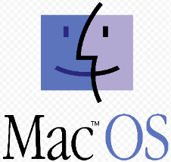
Операционные системы, альтернативные Windows
MacOS
Это специфическая ОС, работающая на компьютерах Macintosh. По надежности и удобствам MacOS превосходит Windows. Графический интерфейс, изначальная дружественность к пользователю и ориентация на профессиональные системы верстки и полиграфии сделали ее незаменимой для мощных издательских систем.

Slide 51
Конец лекции 2

Slide 52
Функции операционных систем ПК
Обеспечение интерфейса пользователя
Все операционные системы способны обеспечивать как пакетный, так и диалоговый режим работы с пользователем.
В пакетном режиме ОС автоматически исполняет заданную последовательность команд. Суть диалогового режима состоит в том, что ОС находится в ожидании команды пользователя и, получив ее, приступает к исполнению, а исполнив, возвращает отклик и ждет очередной команды. Диалоговый режим работы основан на использовании прерываний процессора и прерываний BIOS (которые, в свою очередь, также основаны на использовании прерываний процессора). Опираясь на эти аппаратные прерывания, ОС создает свой комплекс системных прерываний.

Slide 53
Функции операционных систем ПК
Обеспечение интерфейса пользователя
Интерфейс пользователя (User Interface — UI) - совокупность средств, при помощи которых пользователь взаимодействует с различными программами и устройствами.
Неграфические ОС реализуют интерфейс командной строки. Основным устройством управления при этом является клавиатура. Управляющие команды пользователь вводит в поле командной строки, где их можно и редактировать. Исполнение команды начинается после ее утверждения, например, нажатием клавиши ENTER.

Slide 54
Функции операционных систем ПК
Обеспечение интерфейса пользователя (продолжение)
Работа с графической ОС основана на взаимодействии активных и пассивных экранных элементов управления.
В качестве активного элемента управления выступает указатель мыши – графический объект, перемещение которого на экране синхронизировано с перемещением мыши. В качестве пассивных элементов управления выступают графические элементы управления приложений (экранные кнопки, значки, переключатели, флажки, раскрывающие списки, строки меню и пр.) В момент взаимодействия активного и пассивного элементов управления пользователь выдает управляющие сигналы с помощью органов управления графического манипулятора.

Slide 55
Функции операционных систем ПК
Обеспечение автоматического запуска
Все ОС обеспечивают свой автоматический запуск. Для дисковых операционных систем в специальной (системной) области диска создается запись программного кода. Обращение к этому коду выполняют программы, находящиеся в базовой системе ввода-вывода (BIOS). Завершая свою работу, они дают команду на загрузку и исполнение содержимого системной области диска.

Slide 56
Функции операционных систем ПК
Организация файловой системы
Файл (file) – это поименованная область на диске или другом машинном носителе, в которой хранится определенная информация.
Файловая система (File System) - это специальным образом организованная структура для хранения данных любых типов и доступа к ним.

Slide 57
Функции операционных систем ПК
Организация файловой системы (продолжение)
Файловая система выполняет три основные функции:
определение физического местоположения файлов и каталогов на диске;
доступ к файлам и каталогам на диске;
определение занятого и свободного пространства диска.

Slide 58
Функции операционных систем ПК
Обслуживание файловой структуры
Данные о местонахождении файлов хранятся в табличной форме, пользователю они представляются в виде иерархической структуры (файловой структуры). В качестве вершины структуры служит имя носителя, на котором сохраняются файлы. Важным элементом иерархической структуры являются каталоги (папки), необходимые для обеспечения удобного доступа к файлам, если файлов на носителе слишком много. Внутри каталогов (папок) могут быть созданы вложенные каталоги (папки). Файлы объединяются в каталоги по любому общему признаку, заданному их создателем.

Slide 59
Функции операционных систем ПК
Обслуживание файловой структуры (продолжение)
К функциям обслуживания файловой структуры относятся следующие операции, происходящие под управлением ОС:
создание файлов и присвоение им имен;
создание каталогов (папок) и присвоение им имен;
переименование файлов и каталогов (папок);
копирование и перемещение файлов между дисками компьютера и между каталогами (папками) одного диска;
удаление файлов и каталогов (папок);
навигация по файловой структуре с целью доступа к заданному файлу, каталогу (папке);
управление атрибутами файлов (к атрибутам файла относятся, например, следующие его признаки: R (Read Only) – только для чтения, H (Hidden) – скрытый файл, S (System) – системный файл, A (Archive) – файл, который был архивирован).

Slide 60
Функции операционных систем ПК
Взаимодействие с аппаратным обеспечением
Гибкость аппаратных и программных конфигураций вычислительных систем поддерживается за счет того, что каждый разработчик оборудования прикладывает к нему специальные программные средства управления – драйвера. Драйверы имеют точки входа для взаимодействия с прикладными программами, а диспетчеризация обращений прикладных программ к драйверам устройств – это функция операционной системы. Операционные системы семейства Windows берут на себя все функции по установке драйверов устройств и передаче им управления от приложений. Во многих случаях ОС даже не нуждается в драйверах, полученных от разработчика, а использует драйверы из собственной базы данных.

Slide 61
Функции операционных систем ПК
Взаимодействие с аппаратным обеспечением (продолжение)
Современные ОС позволяют управлять не только установкой и регистрацией программных драйверов устройств, но и процессом аппаратно-логического подключения. Операционная система анализирует требования подключаемых устройств о выделении им ресурсов и гибко реагирует на них, исключая захват одних и тех же ресурсов разными устройствами. Такой принцип динамического распределения ресурсов операционной системой получил название plug-and-play, а устройства, удовлетворяющие этому принципу, называются самоустанавливающимися.

Slide 62
Функции операционных систем ПК
Обслуживание компьютера
В базовый состав операционной системы входят ряд первоочередных служебных приложений:
средства проверки дисков (средства проверки целостности файловой структуры, средства физической диагностики поверхности дисков);
средства «сжатия» дисков (программное «сжатие» дисков путем записи данных на диск в уплотненном виде посредством специального драйвера);
средства резервного копирования (копирование на внешний носитель).

Slide 63
Функции операционных систем ПК
Прочие функции операционных систем
Возможность поддерживать функционирование локальной компьютерной сети без специального программного обеспечения;
обеспечение доступа к основным службам Интернета средствами, интегрированными в состав ОС;
наличие средств обеспечения защиты данных от несанкционированного доступа, просмотра и внесения изменений;
возможность оформления рабочей среды ОС, в том числе и средствами, относящимися к категории мультимедиа;

Slide 64
Функции операционных систем ПК
Прочие функции операционных систем (продолжение)
возможность обеспечения комфортной поочередной работы различных пользователей на одном персональном компьютере с сохранением персональных настроек рабочей среды каждого из них и ограничением доступа к конфиденциальной информации;
возможность автоматического исполнения операций по обслуживанию компьютера и ОС в соответствии с заданным расписанием или под управлением удаленного сервера;
возможность работы с компьютером для лиц, имеющих физические недостатки, связанные с органами зрения, слуха и другими.

Slide 65
Структура операционных систем. Системные вызовы
Структура ОС
Типичная ОС состоит из следующих компонентов:
• управление процессами;
• управление памятью;
• подсистема ввода-вывода;
• файловая система;
• поддержка сети;
• пользовательский интерфейс.
Некоторые из сервисов ОС связаны со своими, отдельными компонентами ОС, тогда как другие сервисы реализуются несколькими компонентами ОС.
Структура ОС определяет, как связаны между собой ее компоненты.

Slide 66
Монолитная структура (структура макроядра).
Все программы ОС монолитной структуры собраны в один модуль. Такая ОС представляет собой набор процедур, каждая из которых при необходимости может вызывать другие процедуры. Для построения монолитной ОС необходимо оттранслировать и скомпоновать все процедуры в единый исполняемый файл. По сравнению с другими структурами, монолитную ОС трудно разрабатывать, отлаживать, расширять. У нее меньше надежность, но выше быстродействие. Примеры таких ОС: MS-DOS, ранний UNIX.

Slide 67
Иерархическая структура (многослойное ядро).
Основные принципы построения ОС иерархической структуры:
1) каждый уровень контролирует свой ряд структур данных и предоставляет функции доступа к ним;
2) каждый уровень ничего не «знает» о структуре нижележащих уровней — доступ к сервисам нижележащих уровней осуществляется через определенный ими интерфейс;
3) каждый уровень ничего не «знает» о существовании вышележащих уровней.
Преимущества ОС иерархической структуры: модульность, простота отладки и поддержки, возможность замены или модификации отдельного слоя. Основной недостаток — трудно согласовать слои ОС при их модификации.

Slide 68
Структура микроядра.
В такой ОС ядро выполняет небольшое количество самых важных функций (работа с адресными пространствами, межпроцессное взаимодействие, основное планирование). Другие же функции ОС выполняются процессами, или серверами. Эти процессы запускаются в пользовательском режиме, а микроядро работает с ними так же, как и с другими приложениями. При этом упрощается разработка ОС, повышается ее гибкость. ОС такой структуры хорошо вписывается в распределенную среду. Повышается надежность таких ОС, так как многие службы работают в пространстве пользователя. Недостаток ОС со структурой микроядра — уменьшение производительности ВС. Примеры ОС со структурой микроядра: Mach, QNX.

Slide 69
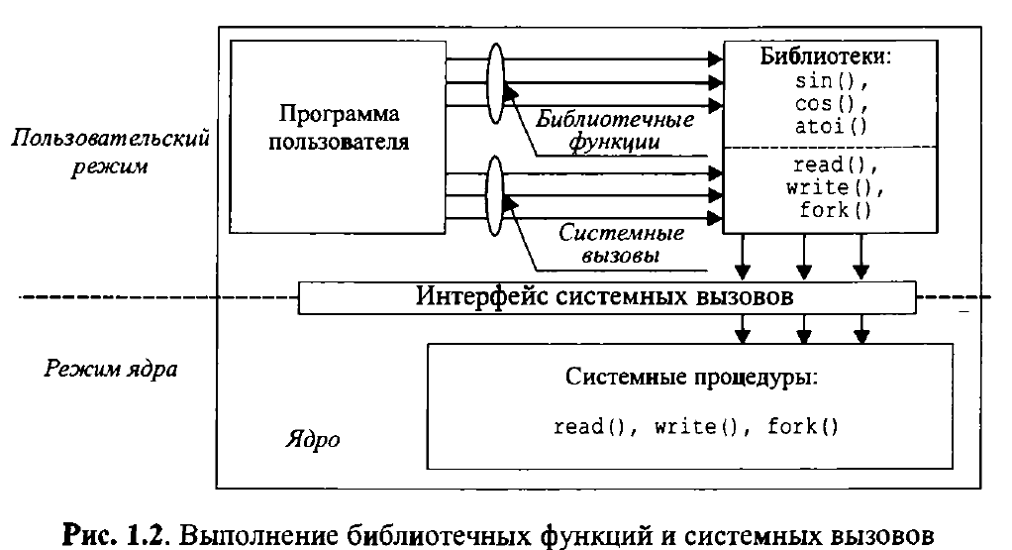
Выполнение системных вызовов
Большинство ОС могут работать в двух режимах:
• в пользовательском режиме (user mode), в котором не разрешены привилегированные операции, прямой доступ к УВВ и некоторым управляющим регистрам;
• в системном режиме (system mode), в котором разрешены привилегированные операции, прямой доступ к УВВ и ко всем управляющим регистрам. Системный режим также называется режимом ядра, или режимом супервизора.
Вызов библиотечных функций не использует интерфейс системных вызовов и полностью выполняется в пользовательском пространстве. Системные вызовы всегда используют интерфейс системных вызовов и выполняются в режиме ядра.
Рис. 1.2 иллюстрирует различие библиотечных функций и системных вызовов: выполнение системного вызова похоже на вызов процедуры, но первый проникает в ядро, а второй — нет. Обращение к системным функциям является машинно-зависимым и часто должно быть реализовано на языке ассемблера. Поэтому существуют библиотеки процедур, обеспечивающие обращение к системным программам из программ на языках высокого уровня.

Slide 70
Понятие операционной и программной среды
Программы и пользователи обращаются к функциям ОС с помощью системных запросов (вызовов).
Каждая ОС имеет свой набор системных вызовов. Интерфейс прикладного программирования (API, Application Programming Interface) — это совокупность системных вызовов и правил их использования.
Программа, созданная для одной ОС, не будет работать в другой ОС, поскольку эти операционные системы имеют разные API. Для преодоления такого ограничения разрабатываются программные среды.
Программная среда — системное программное окружение, позволяющее выполнять системные запросы от прикладных программ.

Slide 71
Понятие операционной и программной среды
Операционная среда — интерфейсы, необходимые программам и пользователям для получения сервисов ОС. Операционная среда включает в себя программную среду и пользовательский интерфейс.
Программная среда, непосредственно образованная кодом ОС, называется основной, или естественной. Кроме нее, в ОС могут быть организованы дополнительные программные среды путем эмуляции другой операционной системы. Таким способом можно обеспечить выполнение программ, созданных для других операционных систем.
ОС может включать в себя несколько программных и пользовательских интерфейсов. Например, в ОС Windows ХР имеются следующие программные интерфейсы: Win32 API (основная среда); 16-разрядный программный интерфейс Windows З.хх и MS-DOS; программный 16-битный интерфейс для первой версии операционной системы OS/2.

Slide 72
Процессы
Основные сведения о процессах
ЭВМ может одновременно выполнять несколько заданий. Для этого ОС должна поддерживать мультипрограммный режим работы.
Преимущества мультипрограммного режима:
• увеличение пропускной способности ВС благодаря более оптимальной загрузке устройств;
• возможность совмещать длительные операции (например, вывод на принтер) с другой полезной работой;
• новые средства декомпозиции при разработке сложных систем, обрабатывающих различные асинхронные события.
В мультипрограммных ОС вводится понятие процесса.
Процесс — это отдельная программа в момент ее выполнения. Часть ОС, осуществляющая управление процессами, называется диспетчером, или планировщиком.

Slide 73
Основные сведения о процессах
Создание процессов. Основные причины создания в ВС новых процессов:
1. Инициализация системы — обычно при запуске ОС сразу создается несколько процессов. Некоторые из них — высокоприоритетные, они обеспечивают взаимодействие с пользователем. Остальные — фоновые, они не связаны с конкретными пользователями и выполняют особые функции (обработку приходящей почты, вывод на принтер и т. п.). Такие процессы называются демонами («daemon» — Disk And Execution MONitor).
2. Создание процесса другим работающим процессом — при этом созданный процесс называется дочерним, а создавший его процесс — родительским.
3. Запрос пользователя на создание процесса.
4. Инициирование пакетного задания (на больших ЭВМ).
Независимо от причины создания процесса он всегда создается одинаково — при помощи особого системного вызова для создания нового процесса.

Slide 74
Основные сведения о процессах
Завершение процессов.
1. Обычное (успешное) завершение процесса.
2. Выход из процесса по неустранимой ошибке.
3. Уничтожение процесса другим процессом.
Иерархия процессов. В некоторых операционных системах родительские и дочерние процессы остаются связанными между собой определенным образом. Дочерний процесс также может создать другие процессы, формируя дерево процессов. В ОС UNIX процесс, все его «дети» и дальнейшие их потомки образуют группу процессов.

Slide 75
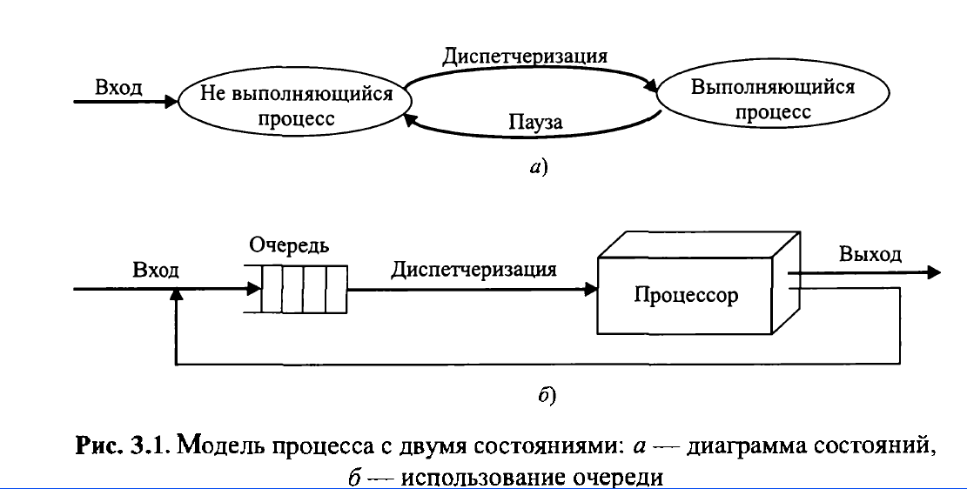
Модели процесса
Модель с двумя состояниями. На рис. 3.1а представлена модель процесса с двумя состояниями. Состояния изображены в виде эллипсов, дугами обозначены переходы между состояниями, а надписи над дугами обозначают действие, вызвавшее переход между состояниями.
Создав новый процесс, ОС вводит его в систему в состоянии не выполняющегося. После этого созданный процесс ждет, когда он сможет быть запущен. Время от времени выполняющиеся процессы прерываются, а диспетчер выбирает для выполнения другой процесс.
Не выполняющиеся процессы следует организовать в очередь {пул), где они ожидают своего выполнения. Элементы такой очереди - указатели на процессы. Процесс, работа которого была прервана, переходит в очередь процессов, ожидающих выполнения. Если процесс завершен, то он выводится из системы. Для выполнения диспетчер выбирает из очереди следующий процесс.

Slide 76
Модели процесса
Модель с двумя состояниями отражает реальность недостаточно адекватно. Возможны две разные ситуации, когда процесс не выполняется:
1) ОС решила на некоторое время предоставить процессор другому процессу;
2) процесс блокирован, так как с точки зрения своей внутренней логики он не может выполняться далее (например, ожидает входные данные).

Slide 77
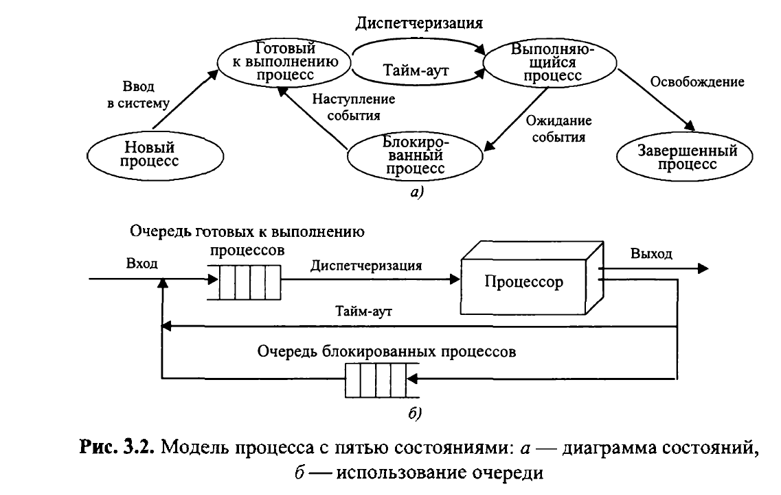
Модели процесса
В диаграмме состояний, показаной на рис. 3.2а, представлены три состояния процесса: выполняющийся (использующий процессор), готовый к выполнению (временно приостановленный, чтобы позволить выполняться другому процессу) и блокированный (процесс не может быть запущен, пока не произойдет некоторое внешнее событие). Здесь также добавлены еще два состояния: новый (только что созданный процесс, который еще не помещен операционной системой в очередь выполнимых процессов и еще не загружен в ОП) и завершенный (процесс, уже удаленный из пула выполнимых процессов).

Slide 78
Модели процесса

Slide 79
Модели процесса
Возможны следующие переходы между состояниями процесса:
• нулевое состояние ––> новый — причины перехода между этими состояниями совпадают с причинами создания процессов;
• новый —> готовый к выполнению — этот переход происходит, когда ОС готова к обработке дополнительного процесса, так как в большинстве ОС есть ограничения на количество процессов или на объем выделенной для процессов виртуальной памяти;
• готовый ––> выполняющийся — этот переход происходит в момент выбора нового процесса для запуска;
• выполняющийся —> завершенный — причины перехода между этими состояниями совпадают с причинами завершения процессов;
• выполняющийся —> готовый к выполнению — этот переход происходит чаще всего по истечении кванта времени, выделенного процессу. В некоторых ОС может произойти вытеснение процесса и до истечения этого кванта времени (например, при появлении процесса с более высоким приоритетом). Вытеснение {preemtion) — это ситуация, когда процесс лишается некоторого ресурса до того, как он завершит работу с ним;
• выполняющийся —> блокированный — этот переход происходит, если для продолжения выполнения процесса требуется дождаться наступления некоторого события (освобождение занятого ресурса, окончание операции ввода-вывода, сообщение от другого процесса и т.д.);
• блокированный —> готовый к выполнению — этот переход происходит, когда наступает ожидаемое процессом событие.

Slide 80
Описание процессов
Для управления процессами ОС создает и поддерживает таблицы процессов, которые содержат указатели на образ каждого процесса.
Образ процесса содержит программу (код), данные, стек и атрибуты процесса. Структура данных вместе с атрибутами процесса часто называется его управляющим блоком.
Атрибуты процесса включают в себя следующее:
• идентификаторы (идентификатор данного процесса, идентификатор родительского процесса, идентификатор пользователя);
• информацию о состоянии процесса (содержимое регистров общего назначения, управляющих регистров и регистров состояния, указатели на стек);
• управляющую информацию о процессе (состояние процесса — выполняющийся, готовый к выполнению, блокированный т.д.; приоритет; информацию, связанную с планированием; информацию о событиях; информацию о связи с другими процессами (в очередях, родственные связи); сведения об обмене информацией между процессами (различные флаги, сигналы, сообщения); привилегии процесса; информацию о владении ресурсами и их использовании).

Slide 81
Управление процессами
Создание процессов. При создании нового процесса ОС должна выполнить следующие действия:
1) присвоить новому процессу уникальный идентификатор; при этом в таблицу процессов вносится новая запись;
2) выделить пространство для процесса — для образа процесса и для его управляющего блока;
3) инициализировать управляющий блок процесса;
4) установить необходимые связи — например, включить новый процесс в очередь готовых процессов;
5) создать или расширить другие структуры данных.

Slide 82
Управление процессами
Переключение процессов может произойти в любой момент, когда управление передается операционной системе: в случае аппаратного прерывания, в том числе прерывания от таймера, срабатывания ловушки (исключения), при системном вызове. Все перечисленные причины реализуются через механизм прерываний.
Действия ОС при переключении процессов:
1) сохранение контекста процессора (содержимого регистров общего назначения и управляющих регистров) в управляющем блоке процесса;
2) обновление управляющего блока выполняющегося в данный момент процесса — требуется изменить состояние этого процесса и сохранить информацию по учету использования им ресурсов;
3) помещение управляющего блока данного процесса в соответствующую очередь (готовых, заблокированных процессов
и др.);
4) выбор требуемого процесса для выполнения;
5) обновление управляющего блока выбранного процесса — необходимо установить для него состояние выполнения;
6) обновление структур данных по управлению памятью;
7) восстановление контекста процессора для выбранного процесса.

Slide 83
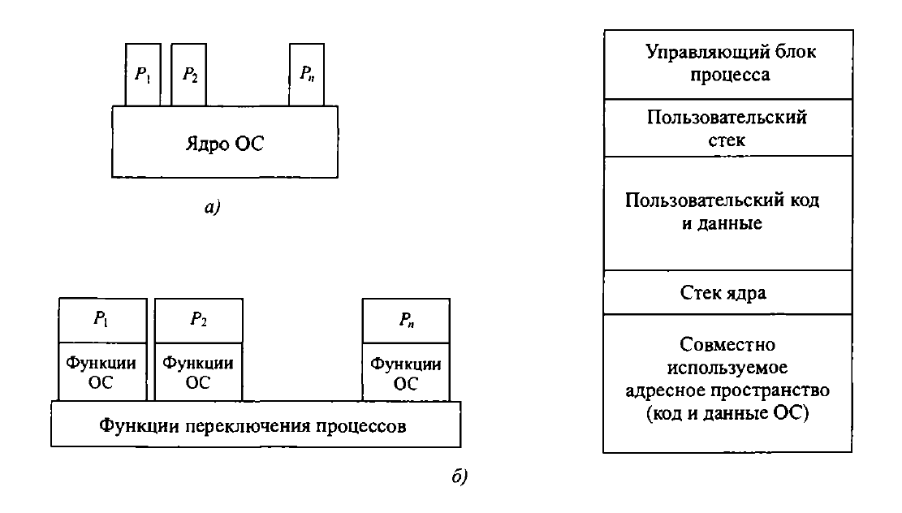
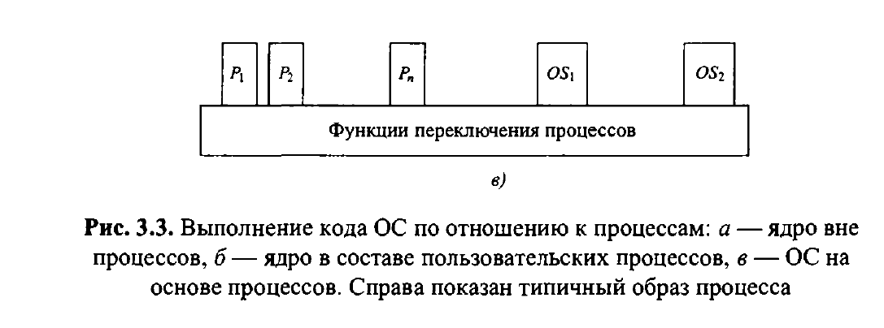
Выполнение кода операционной системы по отношению к процессам
Поскольку ОС тоже является программой, то возникает вопрос: является ли ОС процессом? Если да, то как осуществляется управление этим процессом?
Существуют следующие подходы к разработке ОС.
• автономное ядро;
• ядро в составе пользовательских процессов;
• ОС на основе процессов.
Ядро вне процессов (автономное ядро) — используется во многих ранних ОС. Концепция процесса здесь применяется только к пользовательским программам, тогда как код ОС выполняется как некий отдельный объект, работающий в привилегированном режиме (рис. 3.3а).

Slide 84
Выполнение кода операционной системы по отношению к процессам
Ядро в составе пользовательских процессов — используется в небольших ЭВМ (в ПК и рабочих станциях). Почти все программы такой ОС выполняются в контексте пользовательского процесса; рис. 3.3.
При вызове системных процедур, работающих в режиме ядра, и возврате из них используется отдельный стек ядра. Код и данные ОС находятся в совместно используемом адресном пространстве и доступны для использования всеми пользовательскими процессами. Поэтому при прерывании, включая системные вызовы, переключения процессов не происходит — переключается только режим работы процессора (пользовательский <–> ядро) в рамках одного и того же процесса. При этом в рамках одного и того же процесса могут выполняться и пользовательские программы, и программы ОС.

Slide 85
Выполнение кода операционной системы по отношению к процессам
ОС на основе процессов. На рис. З.Зв показана структура ОС на основе процессов. Преимущества такого подхода:
1) он способствует разработке модульных ОС с простыми межмодульными интерфейсами;
2) некоторые второстепенные функции ОС удобно реализовать в виде отдельных процессов; эти функции может вызывать только ОС, и такие процессы могут чередоваться с пользовательскими;
3) в многопроцессорных и многокомпьютерных ВС отдельные службы ОС могут выполняться на разных процессорах, что, соответственно, повышает производительность системы.

Slide 86
Контрольные вопросы к 1 контрольной неделе.
Приведите обобщенную структуру вычислительной системы.
Перечислите основные функции ОС.
Дать определение операционной системе.
Что является главными целями разработчиков операционных систем.
Какие сервисы предоставляет типичная операционная система.
Приведите основные этапы эволюции операционных систем.
Из каких обязательных частей состоит каждая ОС.
Приведите классификацию ОС по назначению.
Классификация ОС по числу одновременно выполняемых задач.
Классификация ОС по типу доступа пользователя к ЭВМ.
Классификация ОС по возможности управления сетевыми ресурсами.
Классификация ОС по типу лицензии.
Операционные системы, альтернативные Windows.
Функции операционных систем ПК.

